Slide 1
Рисуй легко и интересно!
Воспитатель: Лацук О.Ю.
Учитель дефектолог: Казаринова Г.В.

Slide 2
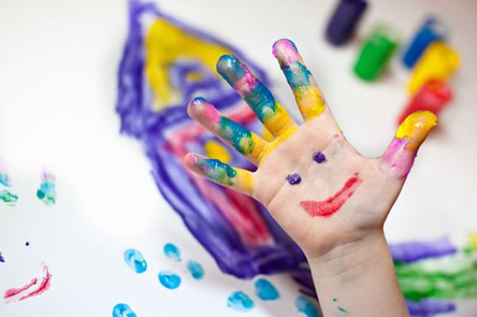
Все дети любят рисовать Но иногда у ребёнка получается не так, как хочется. А может быть, ему недостаточно знакомых способов для самовыражения? Тогда можно вдохновить его на эксперименты с разными техниками, среди которых обязательно найдётся любимая. После этого ребенок наверняка захочет изобрести что-то новое.

Slide 3
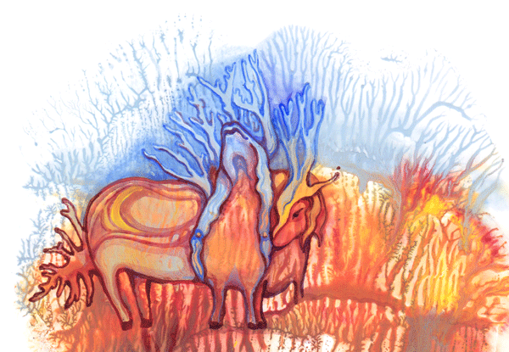
Монотипия Нарисуйте с ребенком что-нибудь на целлофане или на стекле, а затем перепечатайте на лист бумаги.

Slide 4
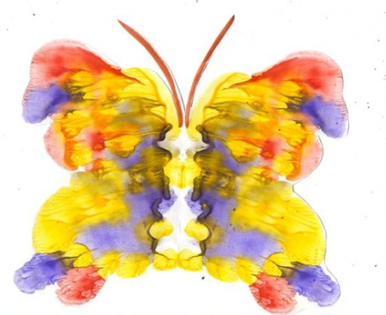
Кляксография Поставьте несколько жирных клякс или нарисуйте линии на одной половине листа. Затем согните его пополам. Снова разверните. Вот теперь всматривайтесь вместе с ребенком в этот рисунок, чтобы разглядеть образы, предметы или придумать целый сюжет.

Slide 5
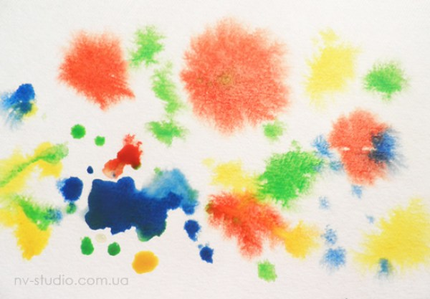
Рисование на мокрой бумаге Увлажните бумагу чистой водой. Далее рисуйте красками.

Slide 6
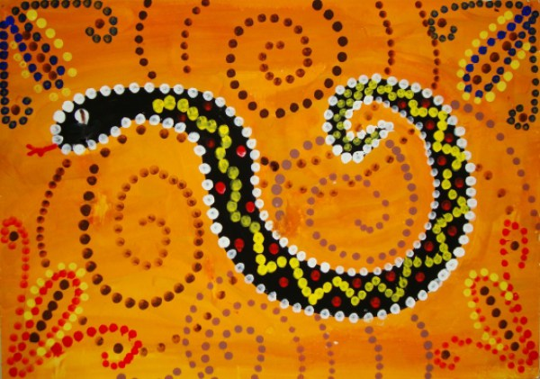
Рисование точками Вам понадобится ватная косметическая палочка и краски. С помощью тычкования нарисуйте цветы, ягоды или все, что пожелаете.

Slide 7
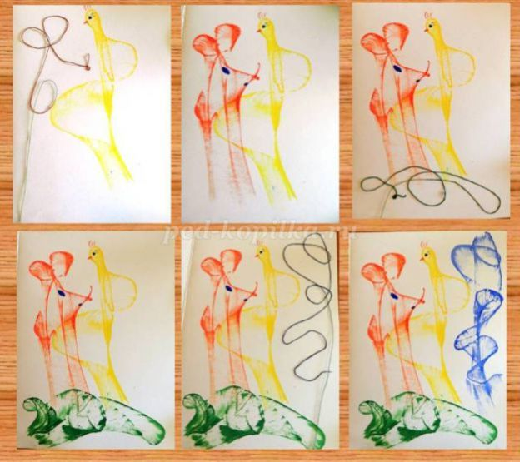
Рисование нитями Для этого нужно шерстяную нитку обмакнуть в густую краску и затем зажать между двумя листами картона. Далее дернуть за конец и поводить ниткой внутри картона. Получится интересное изображение, в котором можно увидеть много интересных образов.

Slide 8
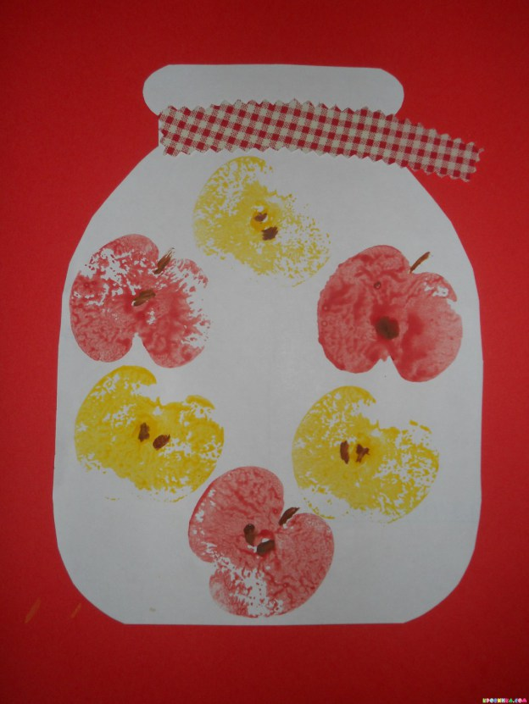
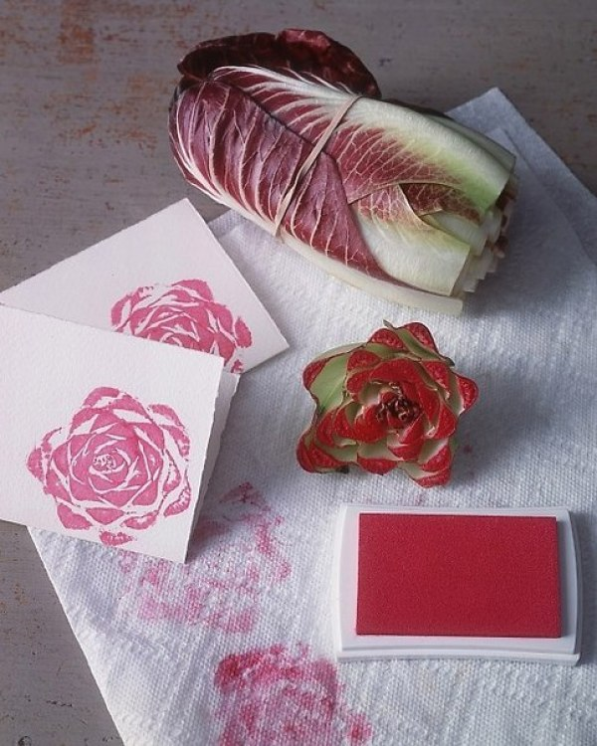
Отпечатки Сделайте из поролона разные фигурки. Затем, обмакните в краску и ставьте отпечатки. Отпечатки можно ставить и с помощью овощей или фруктов. Разрежьте яблоко пополам, или возьмите кочан пекинской капусты..

Slide 9
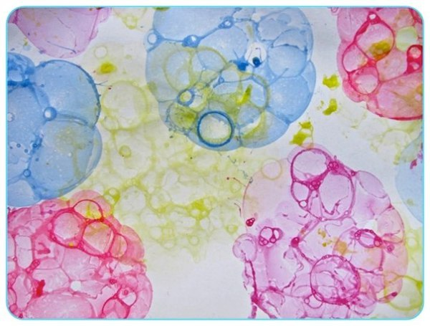
Рисование пеной Смешайте в стакане воду, шампунь и немного краски. Возьмите трубочку для коктейлей, опустите ее в стакан и дуйте в нее до тех пор, пока пузыри не поднимутся выше стакана. Затем прикладывайте бумагу к этой пене и смотрите, что получилось.

Slide 10
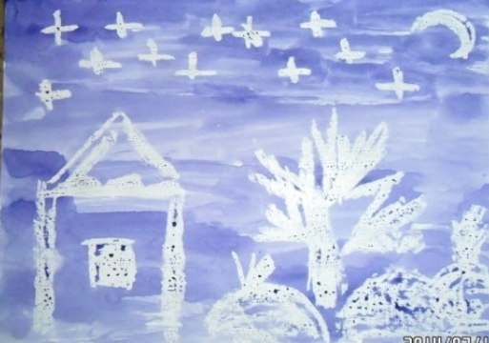
Волшебный рисунок Нарисуйте на белой бумаге восковой свечой или восковым карандашом изображение. Затем нанесите краску поверх этого изображения. Краска не будет ложиться на жирное изображение от свечи.

Slide 11
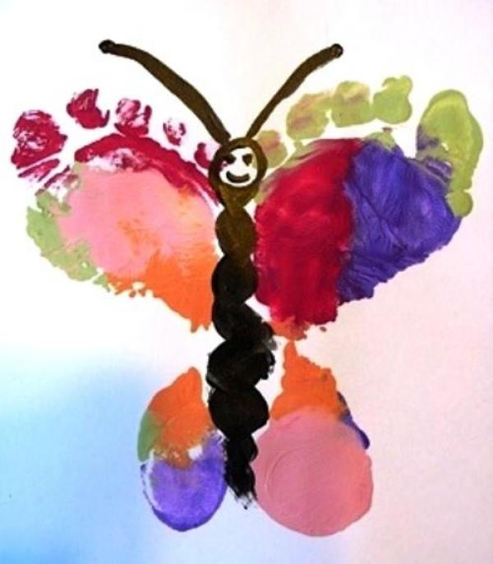
Пальчиковое рисование Можно рисовать пальцами, кулаками, ладошками, ступнями, и даже носом!

Slide 12
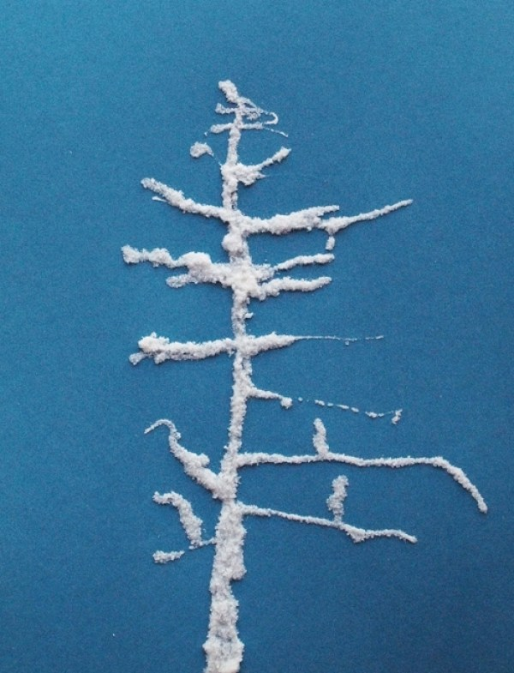
Рисование солью Для начала порисуйте клеем. А потом посыпьте рисунок солью.

Slide 13
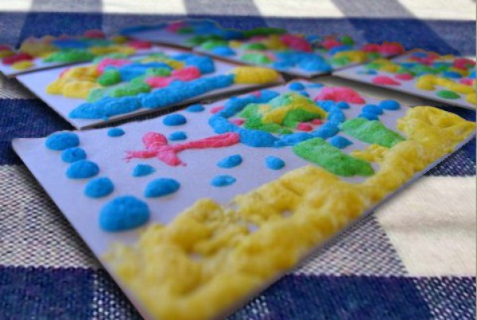
Рельефные рисунки Добавьте в краску муки. Рисуйте этой краской, а когда высохнет – увидите результат.

Slide 14
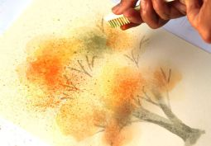
Рисунок зубной щеткой Ею можно как непосредственно рисовать, так и разбрызгивать с ее помощью краску для придания нужно эффекта.

Slide 15
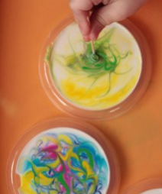
Рисование зубочистками на клее ПВА. Налейте на бумагу клей ПВА и рисуйте на нем разводы зубочистками. Если в качестве основы использовать прозрачную пластиковую крышку, например, из-под сметаны, то после того, как рисунок высохнет, из нее можно вырезать, например, сердечко и на веревочке повесить на елку.

Slide 16
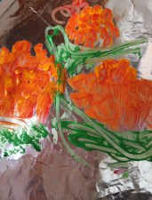
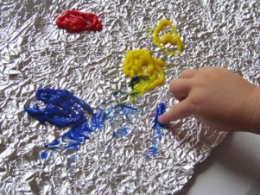
Рисование на фольге Рисование на фольге очень отличается от бумаги. Во-первых, хорошо видно как смешиваются цвета, во-вторых, краска отлично скользит. Подходит для развития сенсорных ощущений у малышей. Рисовать можно пальчиками, кисточками, ватными палочками.

Slide 17
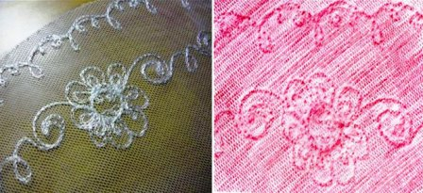
Фроттаж С детства знакомая и любимая многими техника. Кладём под лист бумаги предмет с немного выступающим рельефом и закрашиваем его пастелью, мелком или не заточенным карандашом.

Slide 18
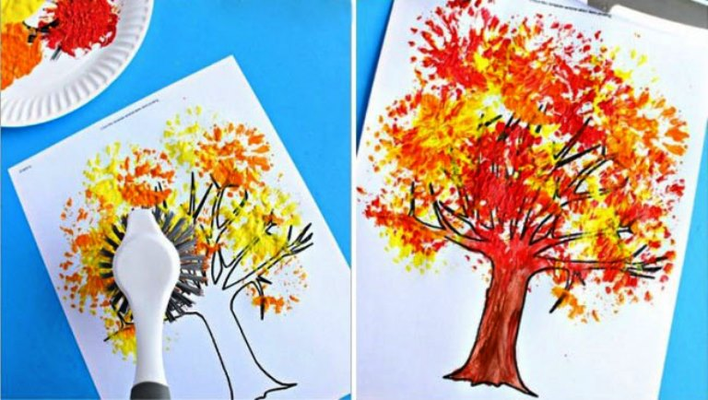
Щётка вместо кисти Иногда в целях эксперимента стоит попробовать что-то неожиданное. Например, хозяйственную щётку.

Slide 19
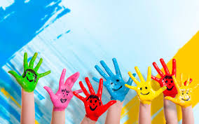
Желаем вам и детям творческих успехов!

